Slide 1
决策树和随机森林模型
算法介绍及R语言实现

Slide 2
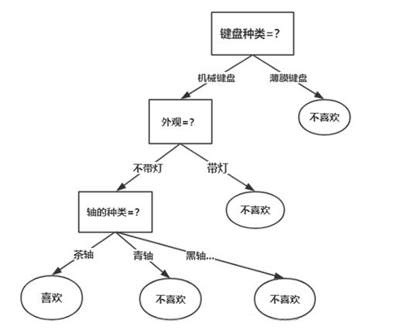
决策树简介
决策树模型是运用于分类以及回归的一种树结构。
决策树由节点和有向边组成（一个根节点、若干内部节点和若干叶节点。）
决策树的决策过程需要从决策树的根节点开始，将待测数据与决策树中的特征节点进行比较，并逐步选择下一比较分支，直到叶子节点作为最终的结果。
内部节点：对应于一个属性测试
叶节点：对应于决策结果
根节点：包含样本全集
决策树思想简单实例

Slide 3
决策树算法
特征选择
信息熵
决策树生成
ID3（信息增益）
决策树剪枝
预剪枝
C4.5（信息增益率）
CART（基尼指数）
后剪枝
信息增益
信息增益率
基尼指数

Slide 4

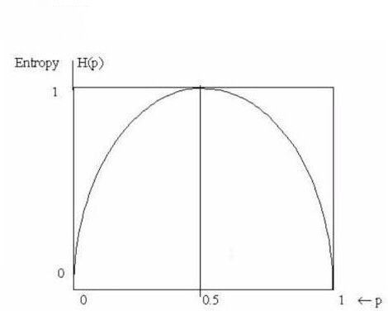
决策树算法
特征选择-信息熵：
选择根节点的时候，选择能够使得“分支结点纯度最高”的那个特征。熵就是我们最常用的度量纯度的指标。信息熵表达式：
其中：N-结论有多少种可能取值，p-在取第k个值的时候发生的概率（发生的频率/总个数），log以2为底。熵越小，说明样本越纯。以一个两点分布样本X（x=0或1）的熵的函数图像来说明：
可以看到：
当p（x=1）= 0时，也就是说所有的样本都为0，此时熵为0.
当p（x=1）= 1时，也就是说所有的样本都为1，熵也为0.
当p（x=1）= 0.5时，也就是样本中0，1各占一半，此时熵能取得最大值。
样本绝对均匀，熵能达到最大。样本取值都是相同，熵最小，纯度最高。

Slide 5

决策树算法
决策树算法-ID3：
假设在样本集X中，对于一个特征a，它可能有（a1 … an）取值，如果用特征a对样本集X进行划分，有n个分支结点，希望划分后分支结点的“总熵”越小越好。
总熵 计算公式为：
其中：W(ai)为第i个结点样本个数，W(ai) / W(X)为其在所有样本中的权值。
信息增益 用来表示a这个特征给样本带来的信息的提升，信息增益G应该越大越好（单样本总熵固定）。
信息增益计算公式：
由于信息熵H(X)对一个样本而言，是一个固定值，因此信息增益G应该越大越好，寻找使得信息增益最大的特征作为目标结点，并逐步递归构建树，这就是ID3算法的思想。

Slide 6
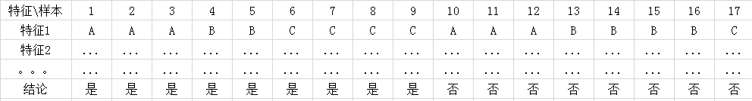

决策树算法
决策树算法-ID3：
一个简单的例子来说明信息增益的计算（计算一下特征1的信息增益）：
首先计算样本的熵H(X)：
再计算总熵，可以看到特征1有3个结点A、B、C，其分别为6个、6个、5个。所以A的权值为6/(6+6+5), B的权值为6/(6+6+5), C的为5/(6+6+5) 。还需分别计算结点A、B、C的熵。

Slide 7

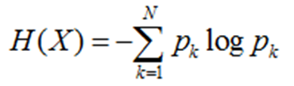


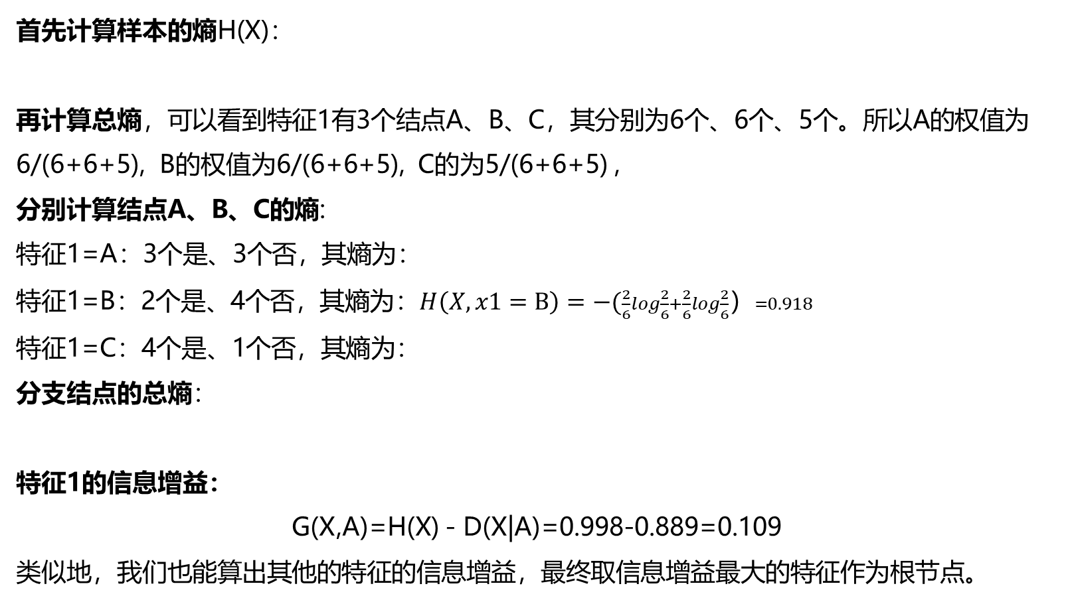
决策树算法
首先计算样本的熵H(X)：
再计算总熵，可以看到特征1有3个结点A、B、C，其分别为6个、6个、5个。所以A的权值为6/(6+6+5), B的权值为6/(6+6+5), C的为5/(6+6+5) ,
分别计算结点A、B、C的熵:
特征1=A：3个是、3个否，其熵为：
特征1=B：2个是、4个否，其熵为：$H\left(X,x1=B\right)=−(\frac{2}{6}log\frac{2}{6}+\frac{2}{6}log\frac{2}{6}）=0.918$
特征1=C：4个是、1个否，其熵为：
分支结点的总熵：
特征1的信息增益：
G(X,A)=H(X) - D(X|A)=0.998-0.889=0.109
类似地，我们也能算出其他的特征的信息增益，最终取信息增益最大的特征作为根节点。

Slide 8
决策树算法
决策树剪枝-预剪枝:
剪枝的目的其实就是防止过拟合，剪枝一般有两种方式：预剪枝和后剪枝。
预剪枝
一般情况下，只要结点样本已经100%纯了，树才会停止生长。在这之前，设定一些终止条件来提前终止它。这就叫预剪枝。一般我们预剪枝的手段有：
限定树的深度.
节点的子节点数目小于阈值.
设定结点熵的阈值等等。
# 后剪枝
这个剪枝是在决策树建立过程后。该剪枝方法考虑将树上的每个节点都作为修剪的候选对象，但是有一些条件决定是否修剪，通常有这几步：
1、删除其所有的子树，使其成为叶节点。
2、赋予该节点最关联的分类。
3、用验证数据验证其准确度与处理前比较。

Slide 9
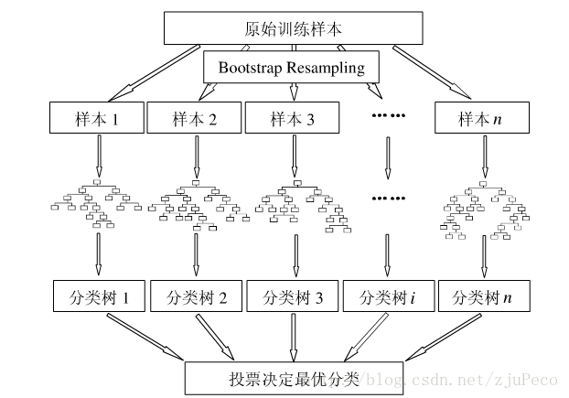
随机森林算法
随机森林属于集成学习中的bagging算法。在集成学习中，主要分为bagging算法（学习器之间弱关联）和boosting算法（学习器之间存在强关联）。
随机森林的弱分类器使用的是CART树。该算法是一个二叉树，采用的是基尼指数来作为其衡量标准。
随机森林主要应用于回归和分类；取决于随机森林的每颗cart树是分类树还是回归树。既能处理离散型数据，也能处理连续型数据。

Slide 10
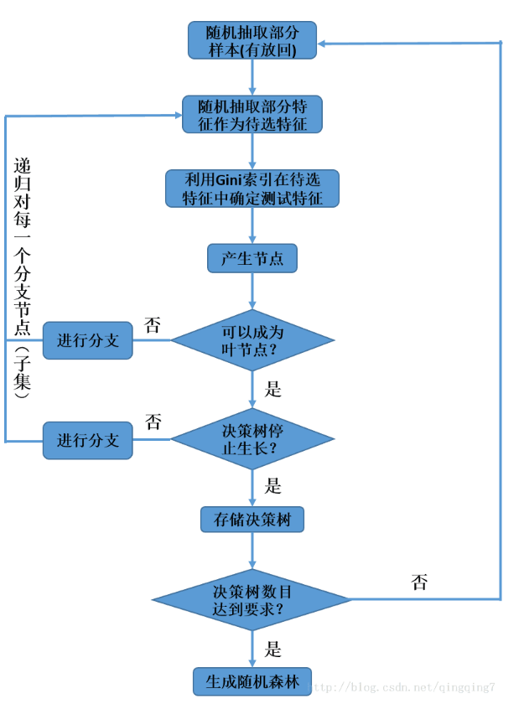
随机森林算法
随机森林的原理：
通过从原始样本中随机抽取部分样本和变量，产生N棵决策树，然后根据“少数服从多数”的原则作为决策结果。
随机森林结合策略：
加权平均法-回归
投票法-分类

Slide 11
随机森林算法
随机森林重要性度量指标——重要性评分、Gini指数：
（1）重要性评分
重要性评分指袋外数据自变量值发生轻微扰动后的分类正确率与扰动前分类正确率的平均减少量。该值越大越好，对应R语言中计算Mean decrease accuracy（准确率降低）
对于每棵决策树，利用袋外数据进行预测，将袋外数据的预测误差将记录下来。
随机变换每个预测变量，从而形成新的袋外数据，再利用袋外数据进行验证，得到新的误差。
对于某预测变量来说，计算其重要性是变换后的预测误差与原来相比的差的均值。
（2）gini指数
gini指数表示节点的纯度，gini指数越大纯度越低，gini指数越小越好。对应R语言中MeanDecreaseGini（gini指数降低），该值越大越好。
gini值平均降低量表示所有树的变量分割节点平均减小的不纯度。对于变量重要度衡量，步骤如同前面介绍，将变量数据打乱，gini指数变化的均值作为变量的重要程度度量。

Slide 12
随机森林算法
随机森林分类和回归预测的操作不同在于判断因变量的类型：
如果因变量是因子则执行分类任务，如果因变量是连续性变量，则执行回归预测任务。
随机森林的两个参数:
候选特征数K（节点数）：节点中用于二叉树的变量个数，K越大，单棵树的效果会提升，但树之间相关性也会增强。
决策树数量M：随机森林构建的决策树数量，M越大，模型效果会有提升，但计算量会变大。
R中与决策树有关的Package:
单棵决策树：rpart/tree/C50
随机森林：randomforest/ranger
梯度提升树：gbm/xgboost
树的可视化：rpart.plot

Slide 13
参考链接
机器学习之决策树与随机森林模型：
https://www.cnblogs.com/qcloud1001/p/7682679.html
决策树(分类树、回归树）：
https://blog.csdn.net/weixin_36586536/article/details/80468426
随机森林算法学习(RandomForest)：
https://blog.csdn.net/qq547276542/article/details/78304454
算法模型---随机森林原理与算法实现
https://blog.csdn.net/qingqing7/article/details/78435599

